Slide 1
珠海書院
２０１４－９－２０
粵語的音韻規律、語音變化
及語音規範淺談
香港城市大學
翻譯及語言學系
藺蓀博士
ctslun@cityu.edu.hk

Slide 2
講座大綱：
粵語的音韻規律
粵語的音變問題
語音規範

Slide 3
粵語發音保留古音是否比較多﹖
普通話 廣州話 日語
千山鳥飛絕 jue zyut zetsu
萬徑人蹤滅 mie mit metsu
孤舟蓑笠翁
獨釣寒江雪 xue syut setsu

Slide 4
粵語方言的共同語音特點
詹伯慧、 丘學強
與共同語比較，粵方言的韻母和聲調都超出三分之一以上，有的甚至超過一倍；
古“微”、“明”兩母字合流而同念成m-， 如微、文、亡、物；
古“非”、“敷”、“奉”和古“曉”母合口一二等韻的字粵方言中都同念成f-，如廣州的“分”、“昏”、“夫”、“呼” ；
古“疑”母一二等字粵方言中都同念成-，如廣州的“我”、“牙”、“外”、“嶽” ；
古見組字不論宏音細音，粵方言中大都一律念成k-、k-、h- 聲N母，，如廣州的“叫”、“舅”、“曉” 。與此同時，古溪母一部分字在粵方言各地普遍念成f-聲母或h-聲母，念f-的為合口韻；念h-的開口韻。例如“科”。這種現象在粵方言區中涵蓋面很廣。

Slide 5
粵方言各地都有自成音節的聲化韻，其中絕大部分m和，一部分地區只有其中一個。
粵方言大部分地區在複合韻母、鼻音尾韻和塞音尾韻中母音a有長短之別，長母音為a；短母音為，是兩個對立的音位。
粵方言大部分地區都有-m、-n、-三個鼻音韻尾和 -p、–t、 –k三個塞音韻尾，90%以上的地區是這樣的。
聲調數目在個大方言中最複雜，調類數目多，由六七個到到最多十個，其中以九個聲調的地點最多，占粵方言區四分三以上。廣州話中平上去入四個聲調分陰陽，另外陰入分上下。

Slide 6
粵語的音韻現象 (參考資料來源－ 張洪年）

Slide 7
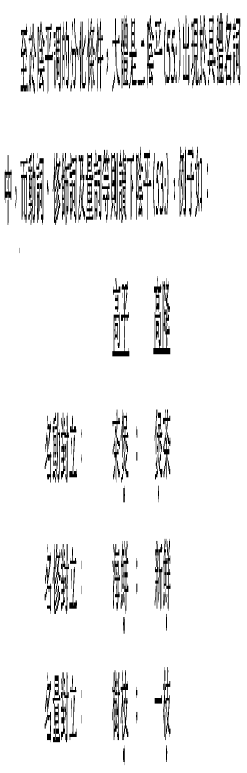

Slide 8
同化作用

Slide 11
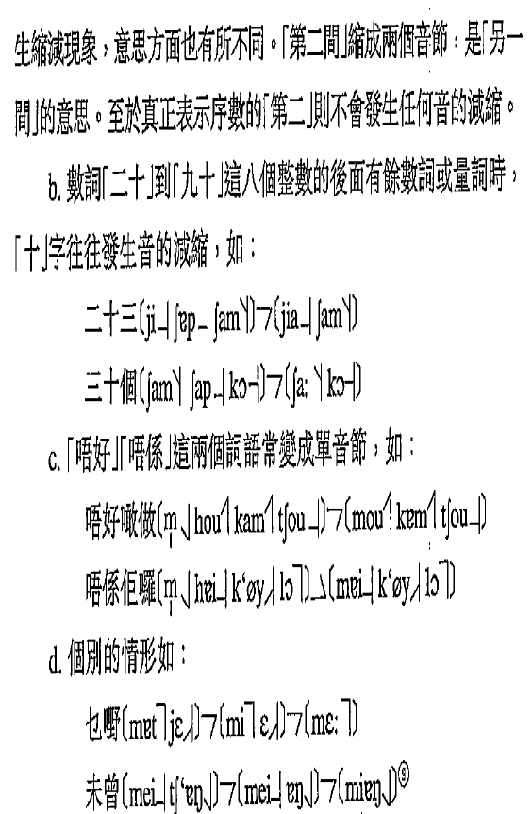

Slide 12
文白異讀

Slide 13
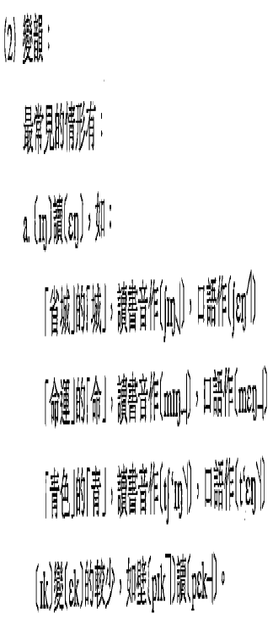
變韻

Slide 14
長短對換及其他

Slide 16
变调

Slide 18
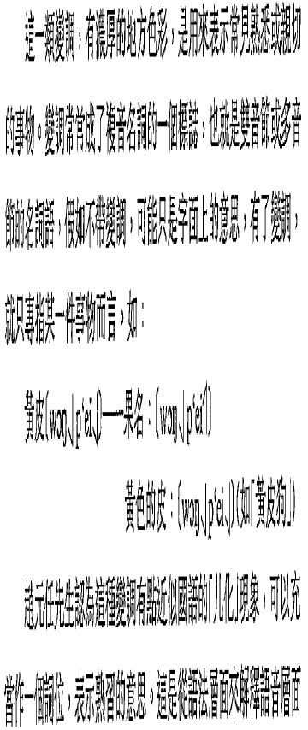

Slide 19
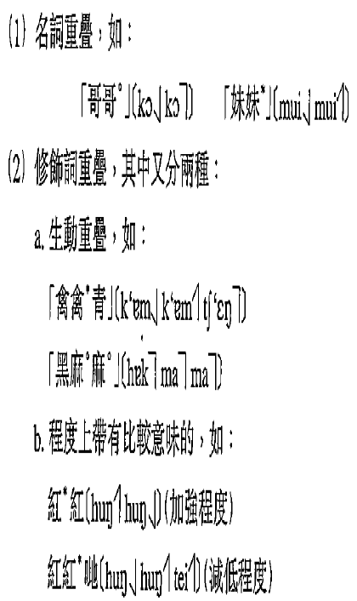

Slide 21
粵語的發音有沒有變化﹖是進化﹑還是退化﹖
聲母的ｎ〉ｌ 牛腩﹑難﹑男﹑農夫﹑小鳥
聲母ｇｗ﹑ｋｗ〉ｇ﹑ｋ 國﹑廣﹑礦﹑郭﹑廓﹑過
聲母的ｎｇ〉０ 我﹑牛﹑岳﹑牙﹑亞
韻尾ｎｇ﹑ｎ不分 銀行〉銀寒﹑朋友〉貧友
韻尾ｋ﹑ｔ不分 執著﹑得失
部分女性ｓ﹑ｚ﹑ｃ〉ｓｈ﹑ｚｈ﹑ｃｈ 書﹑酸﹑專﹑川
陰平聲53〉55 光明﹑中國﹑金錢

Slide 22
原因
歐化現象
  ｆｅｎ1（ｆｒｉｅｎｄ）過打ｂｅｎ1
  （ｂａｎｄ）
  ｆｉｎｇ6（ｆｌｉｎｇ）﹑ｆａｎｇ4
  （ｆｌｕｎｇ）﹑
  ｄａｍ2（ｄｕｍｐ）﹑ｂａｍ1（ｐｕｍｐ）
方言接觸
  常常 ｓｉ4ｓｉ4 〉
  ｓｏｅｎｇ4ｓｏｅｎｇ4 〉
  ｃｏｅｎｇ4ｃｏｅｎｇ4
  打的 〈 搭的
  喂 ｗａｉ2 〉 ｗｅｉ2
  魅力

Slide 23
復古
  時間 ｓｉ4ｇａａｎ３ 〈〉 ｓｉ4ｇａａｎ１
  結構 ｇｉｔ1ｋａｕ1 〈〉 ｇｉｔ1ｇａｕ1
  刊物 ｈｏｎ５ｍａｔ6 〈〉 ｈｏｎ１ｍａｔ6
自然語音變化過程
同化
  今日 〉 今物
  點解 〉 典解

Slide 24
變調
  榴蓮 〉 ｌａｕ４ｌｉｎ２
  鹹魚 〉 ｈａａｍ４ｊｙｕ２
  劉備 〉 ｌａｕ4 b e I 2
文白異讀
  沉重 ｃａｍ４ｚｕｎｇ６
  衣錦還鄉 ｊｉ３ｇａｍ２ｗａａｎ４
  ｈｏｅｎｇ１

Slide 25
合音
  先生 ｓｉｎｓａａｎｇ 〉 ｓｉａａｎｇ 〉ｓａａｎｇ
  嘅啊 ｇｅ ａａ 〉 ｇａａ
  乜嘢 ｍａｔ ｊｅ 〉 ｍｉｅ
陰陽互轉
  地方 ｄｅｉｆｏｎｇ 〉ｄｅｎｇｆｏｎｇ
  抱歉 ｂａｏｑｉａｎ（普） ｖｓ ｐｏｕｈｉｐ

Slide 26
誤讀﹑訛傳
  心抱 〈 新婦
  跌打 ｄｉｔｄａａ 〉 ｔｉｔｄａａ
  邊道 〉 邊度
  家生 ｇａａｓａａｎｇ 〉 ｇａａｃａａｎｇ
  串 〉 吋
  孫悟空 n g 6 〉 n g 4
  搞定 〈 搞掂

Slide 27
個人影響
  出位 （周星馳） ｃｅｏｔｗａｉ 〉 ｃｙｕｔｗａｉ
  香港 （鄭經翰） ｈｏｅｎｇｇｏｎｇ 〉 ｈ ｏｎｇｇｏｎｇ
避諱及禁忌語
  關關睢鳩 構造 ｇ 〉 ｋ 〉 ｇ
  鳥﹑丟﹑挑﹑超﹑瞧
  車﹑且

Slide 28
是漢語方言演變的總趨勢嗎﹖
有沒有這種趨勢？
還是只是個人作用？
如何因勢利導？

Slide 29
語言規範化的我見
規範的目的是為了促進溝通，而不是為了增加隔閡。
語言的社會性和發展性造成語言不斷地變化。
有些變化是良性的，如增加新詞語表達新概念；有些變化不是良性的，當然說是惡性的也有失公允。
為了促進溝通，需要監督語言的現況，語言庫的建設對這方面有莫大的幫助。
為了促進溝通，使用電腦進行自動化有很大的必要。
如果能夠用技術來解決的話，不用勉強人來遷就，這是基於人本主義。
如果需要人來改變的話，要有一，學理性；二，量化資料支援；三，協商機制；四，制度化推行。

Slide 30
互聯網帶來空前的溝通自由化，但是政府、教育機構、出版界對語言運用的優化責無旁貸。我們應該充分發揮社會主義集體化的優勢，雙管齊下，作為溝通的基建工程來促成語言的規範化。
語言不是死的，語言規範話的工作不會有停下來的一天。
如何促進社會國家成為一個文明的，有追求，有遠見，講理性，有競爭力的國民共同體，是我們應該共同努力的方向。語言規劃只是其中一個必然的組成部分。
先描述實際的情況，把分佈和頻率的情況也搞清楚，這樣就可以讓技術人員去開發語言產品了。
專家學者坐在一起討論，擬定選擇規範的原則。
政府發佈；出版社和電腦業界配合規範；教育機構教授規範；機構培訓員工。
我認為規範過程是：瞭解-並存-互知-研究-規範，不斷迴圈。

Slide 31
如何進行語音規範?
先描述實際的情況，把分佈和頻率的情況也搞清楚，這樣就可以讓技術人員去開發語言產品了。
專家學者坐在一起討論，擬定選擇規範的原則。
政府發佈；出版社和電腦業界配合規範；教育機構教授規範；機構培訓員工。
我認為規範過程是：瞭解-並存-互知-研究-規範，不斷迴圈。

Slide 32
教学方面
老師要知道規範的語言表達方式是什麼。
老師要知道規範本身沒有絕對標準，是會變的，變化的社會條件又是什麼，教學生明白其中的道理。
老師要懂得語言學和語言對比的方法，從而能給學生提出實際可行的建議，讓他們掌握規範的表達方法。
老師不要帶頭歧視、挖苦有方言習慣的同學，因為語言本身是平等的，不平等的只是操這種語言的人的社會地位。文明的人對事不對人，對人只應有同理心、寬容心、愛心。
教育的最終目的是保障人類的延續，所以需要傳播知識。
正確的教育就是要教大家如何平等待人。讓所有人在人生的起跑線上有公平的機會，發揮自身的潛力，回饋給自己的家庭、社會、國家、世界。
做人往大方向想；做事往細裡去做。

Slide 33
謝謝!
答問時間開始。

